Slide 1
Final presentation
俞项天

Slide 2
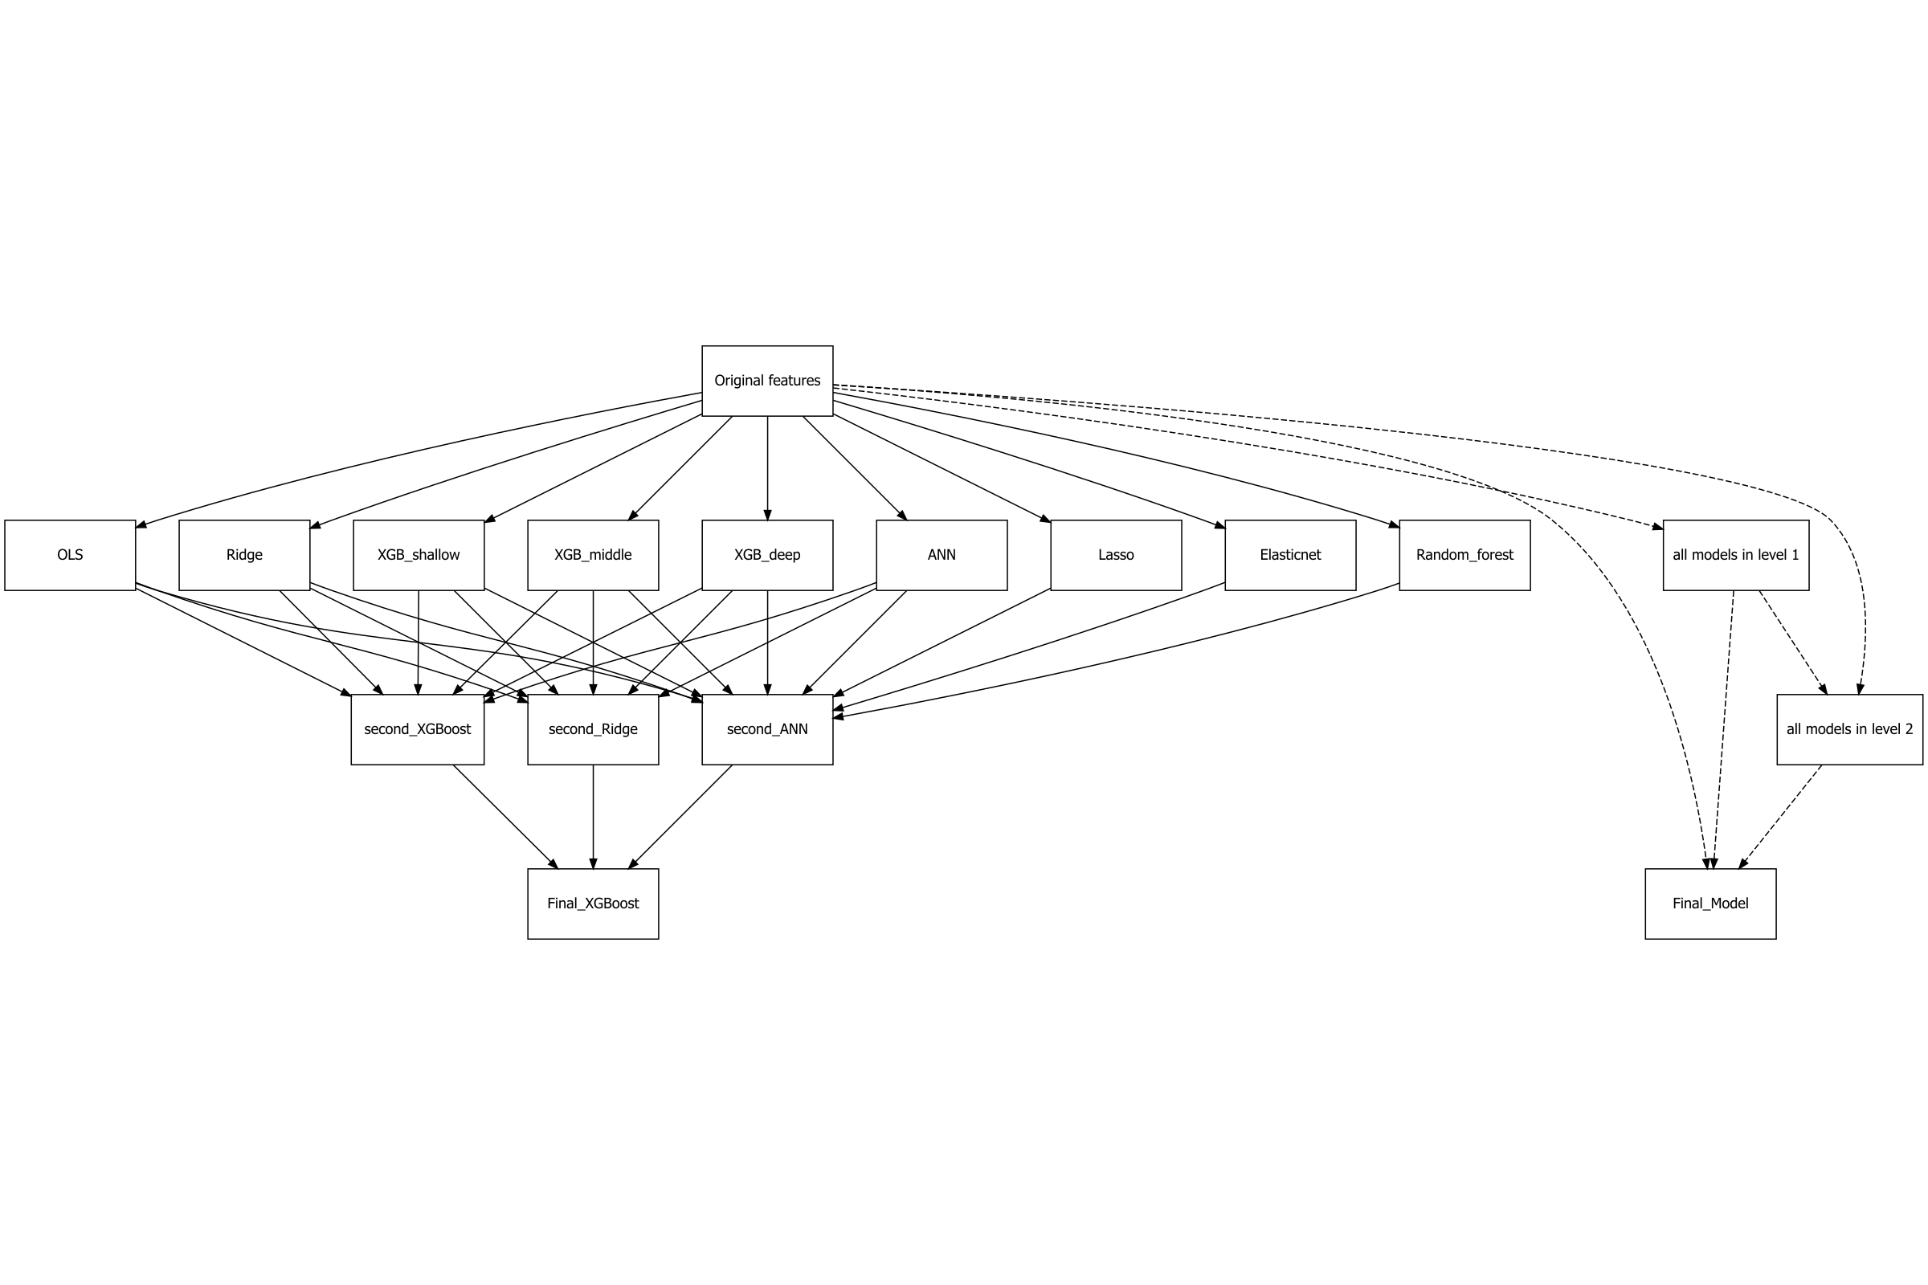
My model looks like...
In Level 1, our model gets 75-82 points, no higher than 82.8
In Level 2, our model performance is between 83-83.4+, no higher than 83.5
For the Final model, it has a performance of 83.5+
So we're really improving step by step!

Slide 3
Specifically
第一步，我用期中做的数据集训练一系列模型，从线性模型到神经网络。同时对XGB和神经网络微调参数来得到局部最优模型。关于XGB，我通过人工固定n_estimators和max_depth，其他参数使用optuna微调（目标：最小化一个cv MAE和cv RMSE的线性组合），得到表现相似但深度不同的局部最优模型。把它作为三个基模型（这里受到了老师的启发），生成oof预测，使用OLS作为元模型进行Blending，发现预测性能有较明显的提升。
第二步，我直接用原始数据集训练得到的一系列模型生成oof预测集，尝试直接用oof集合进行训练，由于变量少（每个模型算一个变量），使用的是OLS作为元模型。效果相比第一步中三个XGB的blending提升不明显。这时我把这一系列oof集合与原始数据集合并，尝试重新训练线性模型、XGB和神经网络。对于XGB和神经网络同样进行微调获取局部最优。发现其表现有显著进步且非常稳定。
第三步，我把第二步得到的三个模型再次加入特征，再次调参。模型性能又有边际提升。但是提升幅度远不如第二步得到的模型显著。由于每提升一层需要的算力更多（生成一个五折交叉检验的oof预测相当于跑五次模型），出于性价比考虑，我们停止于第三层作为最终模型。

Slide 4
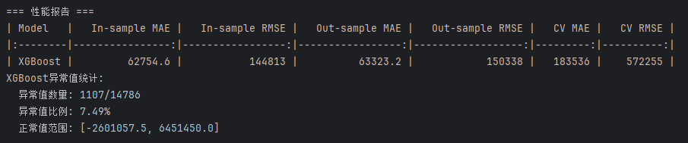
最终模型得分为83.529分，具体表现如上。

Slide 5
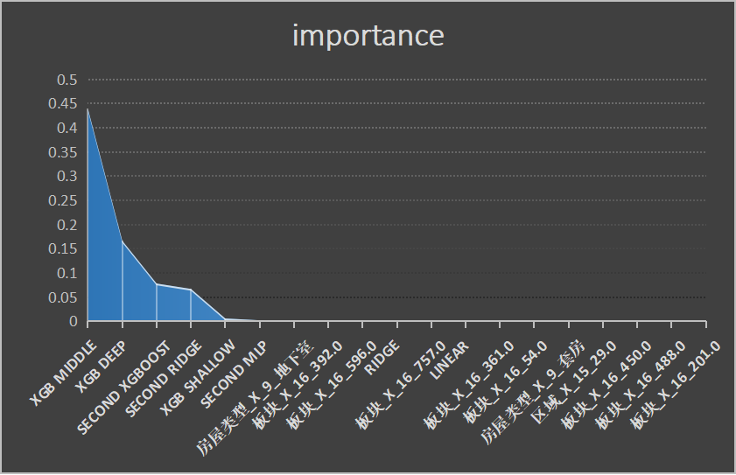
选取了特征重要性的前20个变量，可以发现对决策有主要影响的是第二层基模型的oof预测集，这符合我们的预期。

Slide 6
Thanks!

